Slide 1


MusicStats

Slide 2
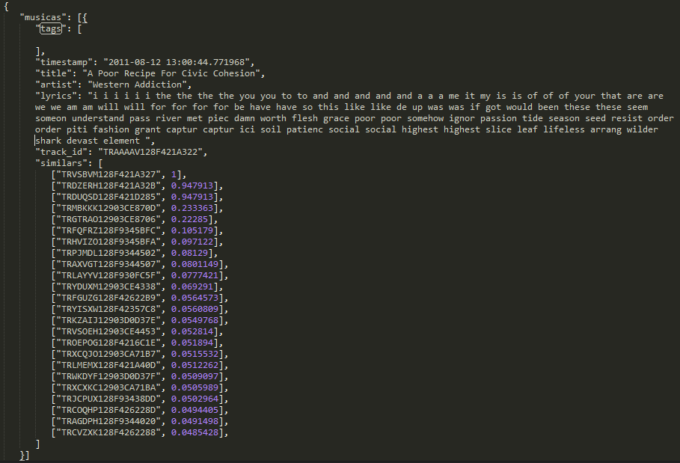
Notes:
Colecção de dados (excerto)
Depois de separada a informação importante dos datasets do LastFM e do Musixmatch, resulta um dataset personalizado com o que desejamos

Slide 3
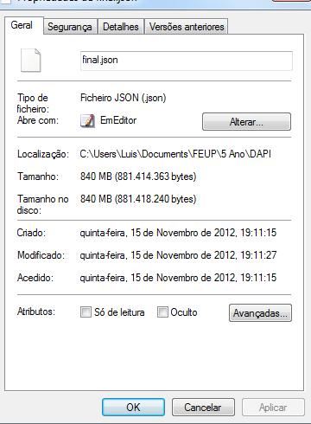
Notes:
No entanto, como seria de esperar, o ficheiro é enorme, e não consegue sequer ser tratado com os editores de texto comum.
Surge, naturalmente, a necessidade de indexação para obtenção de informação de uma forma mais rápida
LUCENE

Slide 4


Lucene is Open-Source
and allows the use of indexes
Notes:
Introducao ao Lucene e às suas capacidades

Slide 5

INDEX CREATION
Notes:
Geração de índices

Slide 6
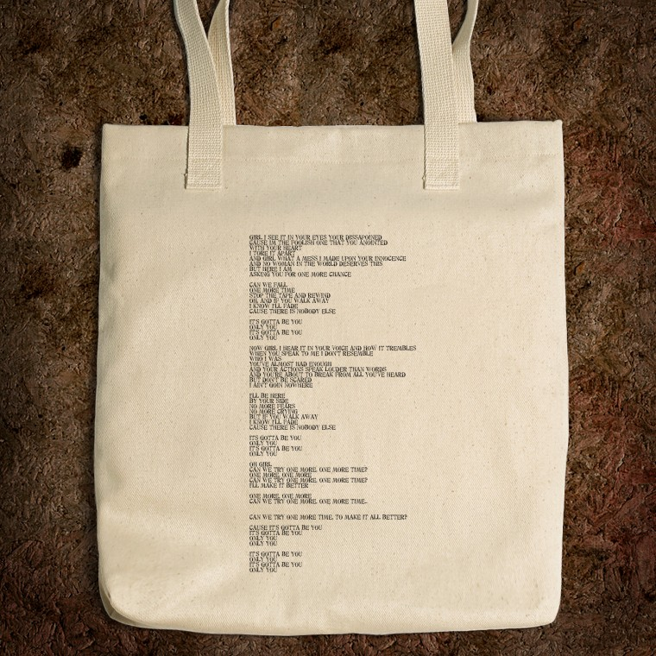
Notes:
LYRICS
It’s the most relevant field of our search engine

Slide 7

Notes:
ARTIST
Quando fazemos a pesquisa desejamos saber o artista que está ligado à música

Slide 8

Notes:
TAGS
Para associarmos tipos de música a temas (palavras) utilizadas na pesquisa

Slide 9

FOR WHOM?
Notes:
Para quem quer saber

Slide 10
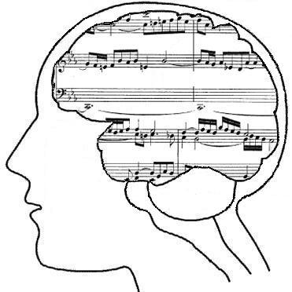
Artists who want to know
in what genre a certain topic
is well-suited
what are the most-used topics by top-selling artists

Slide 11
Advantage in lyrics writing
Knowledge topic choosing
Buyer acceptance chances
Notes:
Traz vantagens na escolha na letra e tema para ter mais hipoteses com as vendas do álbum

Slide 12

QUERIES &
DEMONSTRATION
Notes:
Demonstracao do processo de interrogação

Slide 13
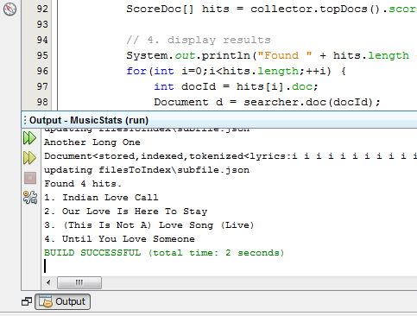
“LOVE”
Notes:
Exemplo de pesquisa de “Amor” sobre um excerto do nosso dataset

Slide 14
“ROCK”
“GOD”
“YOU”
AC/DC”
“POP”
“LOVE”
“COLDPLAY”
“JAZZ”
“HOT”
“JARDEL”
Notes:
Assim que terminada a interface gráfica será possível pesquisar por artista, género ou tema

Slide 15


